Slide 1
THẦY CÔ VUI LÒNG KHÔNG CHIA SẺ TÀI LIỆU CỦA CHƯƠNG TRÌNH ĐỂ CÓ CƠ HỘI GIÚP ĐỠ THÊM NHIỀU HOÀN CẢNH HỌC SINH KHÓ KHĂN NHÉ Ạ! XIN CHÂN THÀNH CẢM ƠN THẦY CÔ!
ĐỊA CHỈ KÊNH HỌC LIỆU ÂM NHẠC KẾT NỐI:
https://www.youtube.com/channel/UCO2d8nr48-iTs8byOJTX9PQ

Slide 2
TIẾT 4
Huỳnh Long Nguyện

Slide 3
KHỞI ĐỘNG

Slide 4
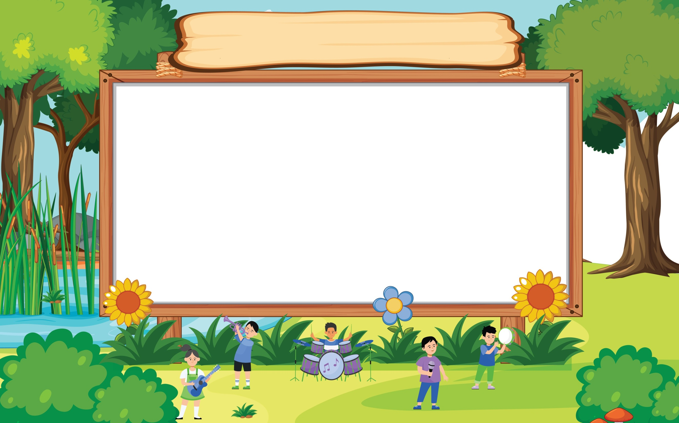
AI NGHE TÀI HƠN
Tôi tên là gì?
Bạn tên là …

Slide 5
ÔN TẬP ĐỌC NHẠC
BÀI SỐ 2

Slide 6
BÀI SỐ 2
ĐỌC NHẠC THEO KÍ HIỆU BÀN TAY
VỚI NHẠC ĐỆM

Slide 7
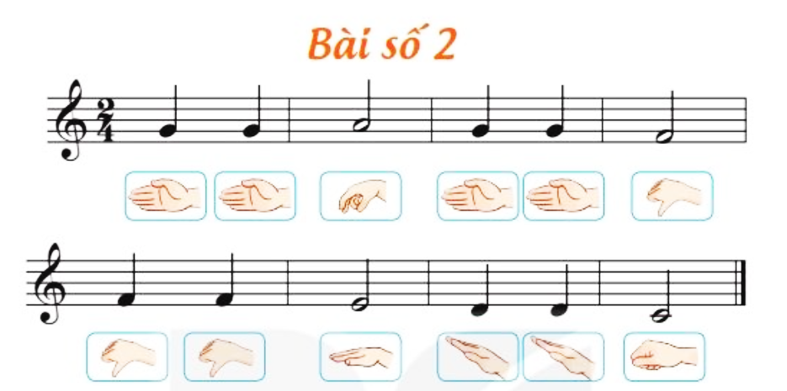
NHẠC ĐỆM

Slide 8
BÀI SỐ 2
ĐỌC NHẠC KẾT HỢP
GÕ ĐỆM THEO NHỊP

Slide 9
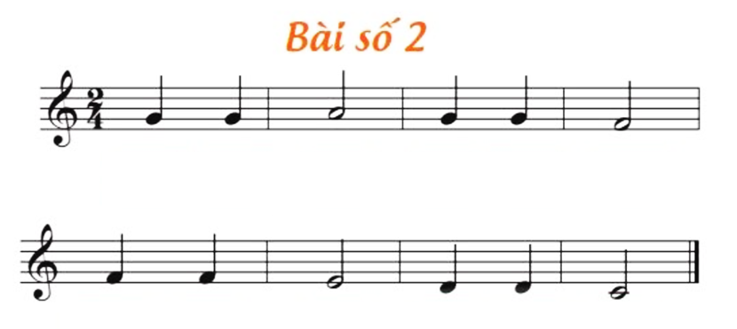
NHẠC ĐỆM

Slide 10
BÀI SỐ 2
ĐỌC NHẠC
THEO SẮC THÁI TO-NHỎ

Slide 11
NHẠC ĐỆM

Slide 12
ÔN TẬP BÀI HÁT
HỌC SINH LỚP HAI CHĂM NGOAN
Hoàng Long

Slide 13
HỌC SINH LỚP HAI CHĂM NGOAN
Hoàng Long
HÁT THEO NHẠC ĐỆM
KẾT HỢP GÕ ĐỆM

Slide 14
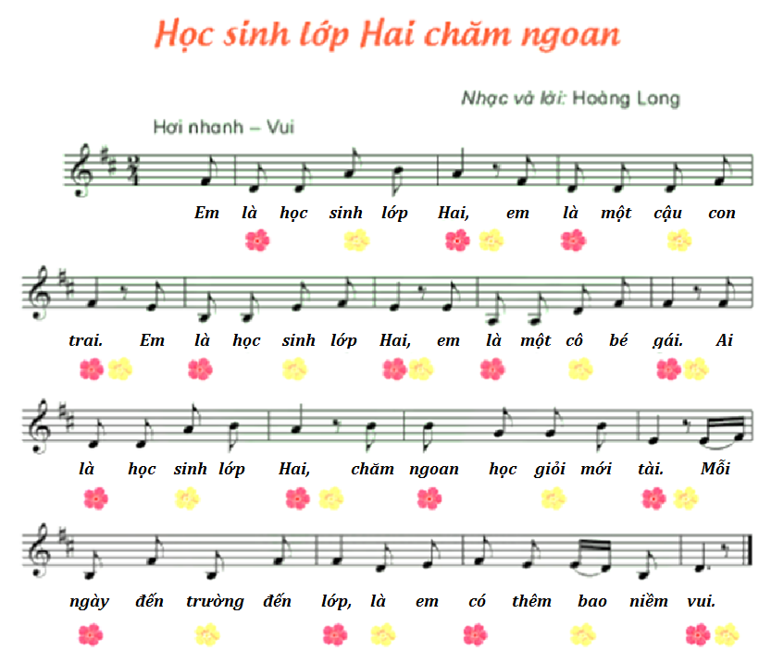
NHẠC ĐỆM

Slide 15
HỌC SINH LỚP HAI CHĂM NGOAN
Hoàng Long
HÁT KẾT HỢP
VẬN ĐỘNG CƠ THỂ

Slide 16
NHẠC ĐỆM

Slide 17
HỌC SINH LỚP HAI CHĂM NGOAN
Hoàng Long
HÁT NỐI TIẾP HÒA GIỌNG
NAM – NỮ

Slide 18
NHẠC ĐỆM

Slide 19
TIẾT 4
ÔN TẬP ĐỌC NHẠC:
BÀI SỐ 2
ÔN TẬP BÀI HÁT:
HỌC SINH LỚP HAI CHĂM NGOAN

Slide 20
HÁT:
HỌC SINH LỚP HAI CHĂM NGOAN
ĐỌC NHẠC:
BÀI SỐ 2
NGHE NHẠC:
Bài hát: VUI ĐẾN TRƯỜNG

